Slide 1
KHỞI ĐỘNG

Slide 3
Em ôn lại những gì đã học (Tiết 1)
TOÁN 2
Tập 1

Slide 4
Tính nhẩm:
1
9 + 4 =
4 + 9 =
13 - 9 =
13 - 4 =
8 + 6 =
6 + 8 =
14 – 8 =
14 – 6 =
7 + 9 =
9 + 7 =
16 – 7 =
16 – 9 =

Slide 5
Chọn kết quả đúng với mỗi phép tính:
2

Slide 6
Số?
3
Số hạng | 44 | 53 | 3 | 6
Số hạng | 25 | 5 | 8 | 9
Tổng
Số bị trừ | 68 | 77 | 15 | 12
Số trừ | 52 | 6 | 7 | 8
Hiệu

Slide 7
Em hãy chia sẻ những điều học được
trong bài học hôm nay.

Slide 8
DẶN DÒ

Slide 9
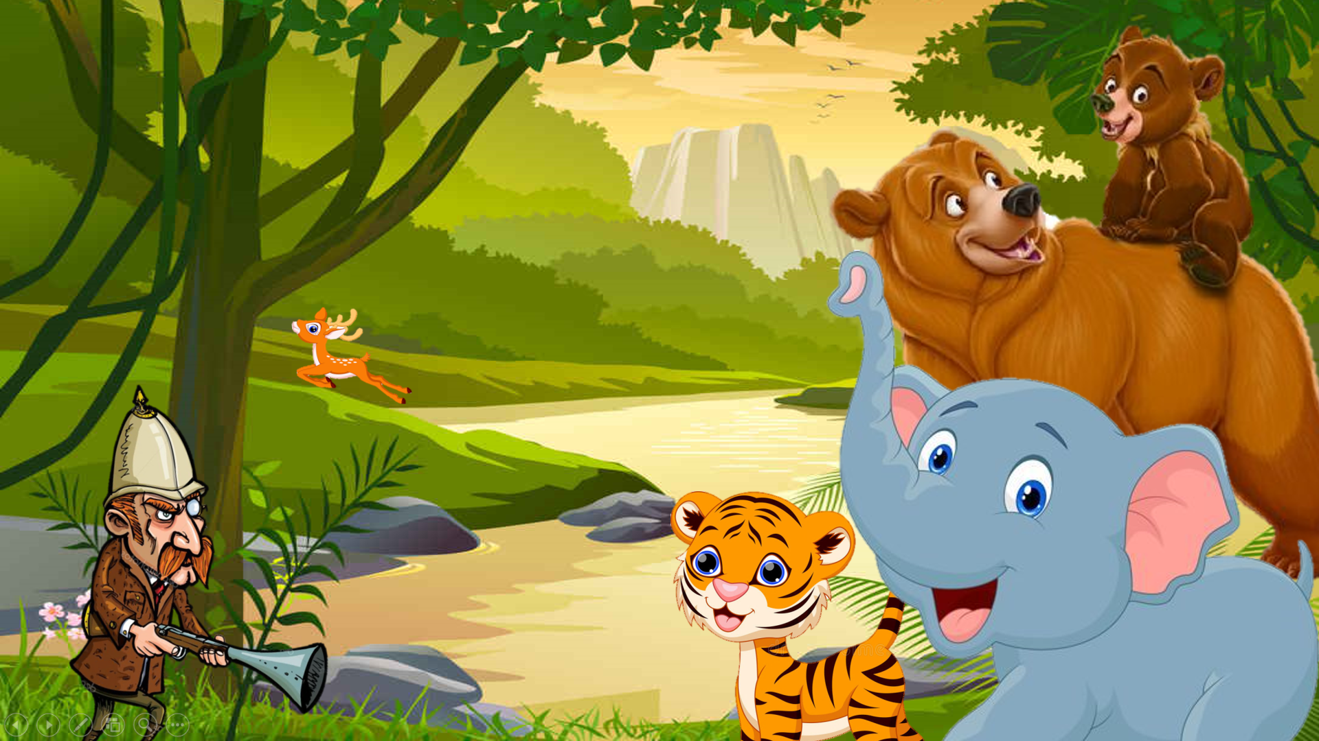
GIẢI CỨU
RỪNG XANH

Slide 10
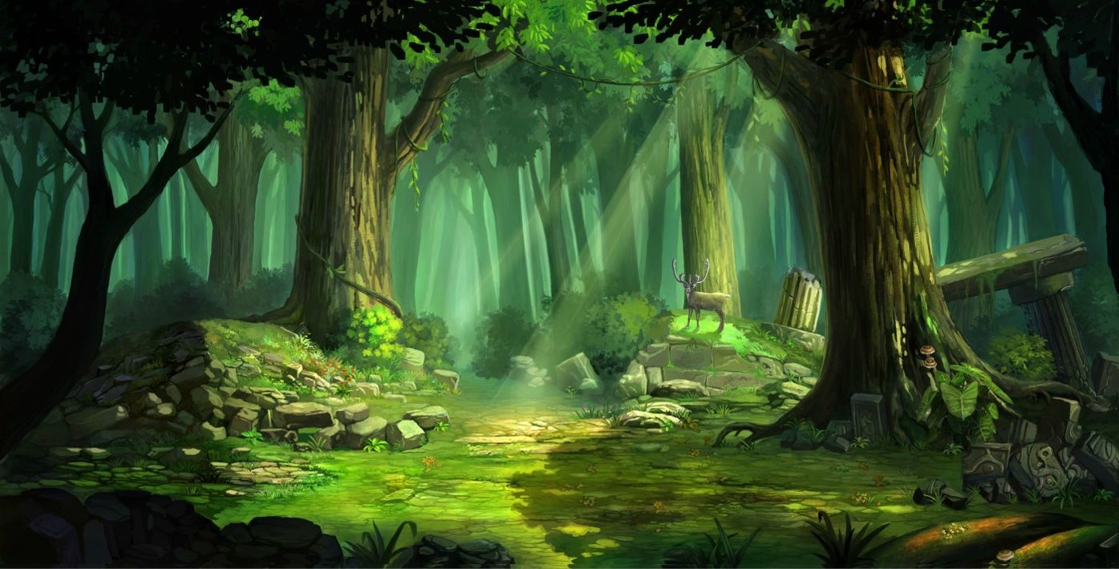
Em hãy giải cứu các loài vật trong rừng thoát khỏi sự bắt giữ của tên thợ săn độc ác bằng cách trả lời đúng các câu hỏi nhé!
POW!
Notes:
GV ấn vào lồng chứa con vật để chọn câu hỏi => sau khi trả lời xong thì bấm vào thợ săn để quay lại màn hình chọn câu
Sau khi hoàn thành tất cả các câu hỏi, ấn vào màn hình chọn câu để quả sầu riêng rơi xuống thợ săn và chiến thắng

Slide 11
14 - …. = 6
A. 6
B. 7
C. 8
D. 9

Slide 12
Tìm các phép tính có hiệu bằng 5
A. 12 - 7
B. 14 - 9
C. 15 - 6
D. 11 - 6

Slide 13
….. + 9 = 17
A. 8
B. 7
C. 9
D. 6

Slide 14
Tìm các phép tính có tổng bằng 14
A. 6 + 8
C. 9 + 4
B. 5 + 9
D. 7 + 7

Slide 15
DẶN DÒ

Slide 16
Hoc10 chúc các em học tốt!

